Slide 1

КРИОН:
накопленный опыт и достигнутые параметры ( и нерешенные проблемы ).
Е.Е. Донец
(НЭОИКН ЛФВЭ)
29 марта 2023г.
Доклад на рабочем совещании УО ЛФВЭ
Альплагерь Цей, Северная Осетия

Slide 2
План
Введение (параметры достигнутые в сеансе 2022-2023).
2. Что с количеством ионов ?
Что с ожидаемой кубической зависимостью
накопленных электронов\ионов в отражательном
режиме от магнитного поля?
Что с эффективной плотностью электронов в струне
  (определяет время ионизации до нужного зарядового
состояния) ?
5. Нагрев структуры. Зависимость от магнитного поля?
5. Что дальше ?

Slide 3
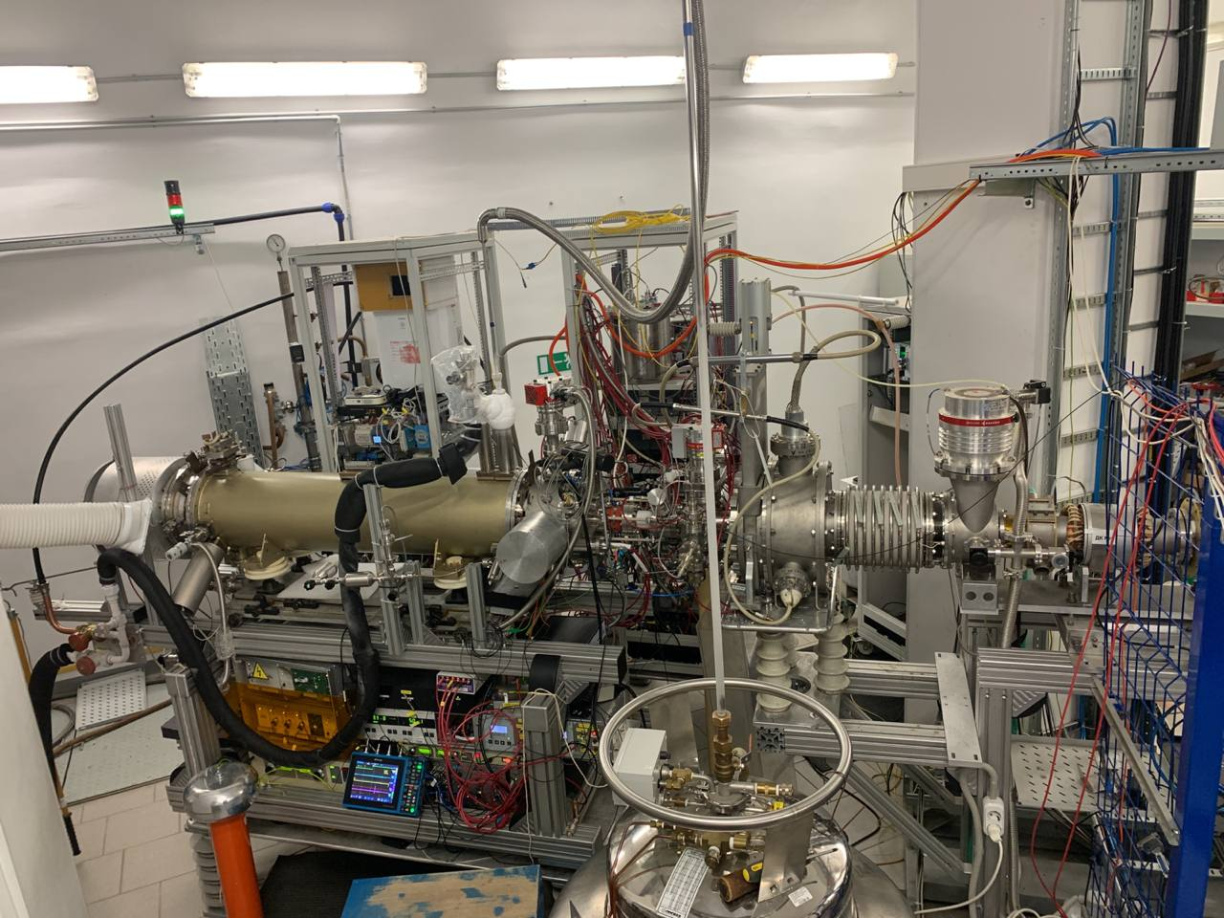

Slide 4
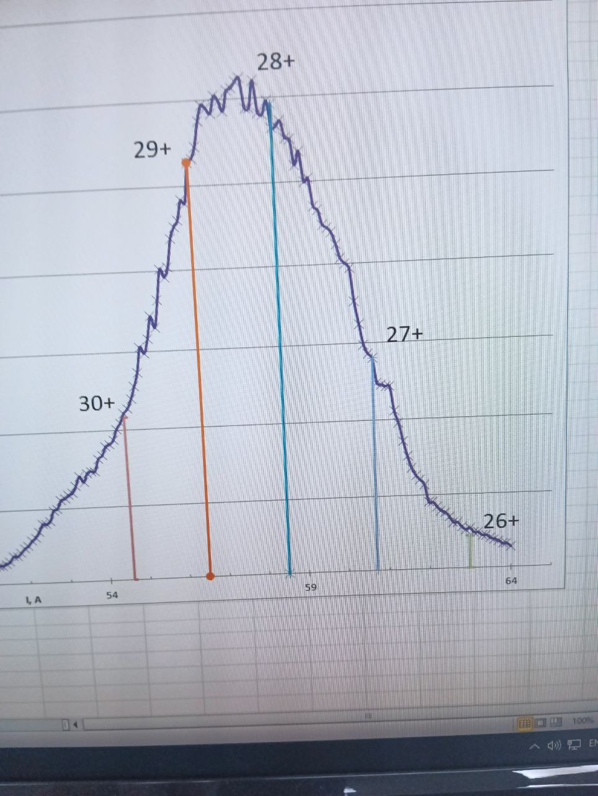
Спектр зарядностей
после RFQ +
анализирующие магниты
на выходе ЛУТИ.
T_инж=10мс + Т_иониз=18мс.
Целевой зарядности
~20÷25%

Slide 5
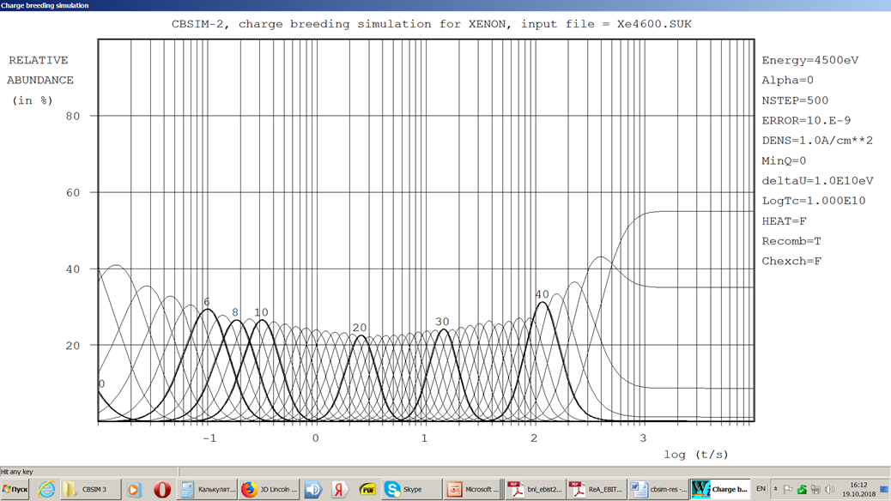
По расчетам CBSIM
Xe28+ примерно 23 %
Целевой зарядности ~20-25%

Slide 6
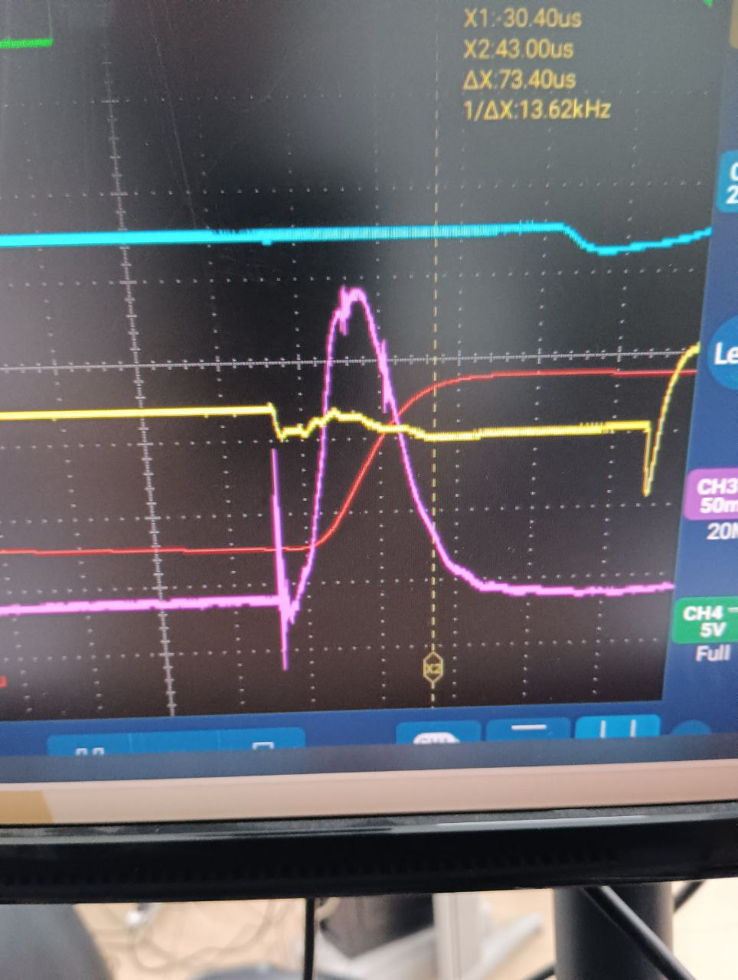
Ионный импульс на
ионном коллекторе
Суммарный ионный заряд (интеграл)
~ 2.3 нК х 6.3х10^9=1.45х10^10 э.з.
Xe28+ ~ 1х10^8 ppp
(c учетом спектра)
1 клетка 10 мкс

Slide 7
Experimental conditions: Bmax = 5.0 T; Vacuum P < 10⁻¹² torr; Drift tube temperature 6.2 K; IrCr cathode 1.2 mm diameter; I_emiss.~4-6 mA.
1 mm?
0.20 mm
Total length of the ion trap is ~ 70 cm
3 mm

Slide 8
Main results of Krion-6T ESIS comissioning
on injection complex of JINR NUCLOTRON in Nuclotron run#55.
  Krion-6T in a stand operation since 2013; 2014 first test run on Nuclotron Ar16+;
  October 2017: Krion-6T on a HV platform of Nuclotron injector;
  November 2017 – January 2018: test run with ijnection complex RFQ-LU-20 linac A/Q ≤ 3;
- February – April 2018: Nuclotron run #55:
¹²C6+; t_ionization ≈70 ms, 1x10^9 ppp from Krion-6T:
SRC experiment;
⁴⁰Ar16+; t_ionization ≈85 ms, 5x10^8 ppp from Krion-6T:
BM@N experiment;
⁷⁸Kr26+; t_ionization ≈80 ms, 2.5x10^8 ppp from Krion-6T:
BM@N , space radiobiology;
April 2018: test run with RFQ-LU20
¹²⁴Xe41+; t_ionization ≈130 ms, 2x10^8 ppp from Krion-6T
( all ion currents measured at RFQ Lu-20 Faraday Cups with use of bending magnets after Lu-20 to check A/Q)
--------------------------------------------------------------------------------------------------------------------
KRION-6T main parameters during this run (RELATIVELY LONG IONIZATION TIME
- REGIME OF THE RESTRICTED CATHODE EMISSION):
B= 4.6 Tesla; L_ION_TRAP=80 cm, T_ion_trap_tubes≈6 K; E_e_inj ≈ 5.4+1.0 KeV;

Slide 9
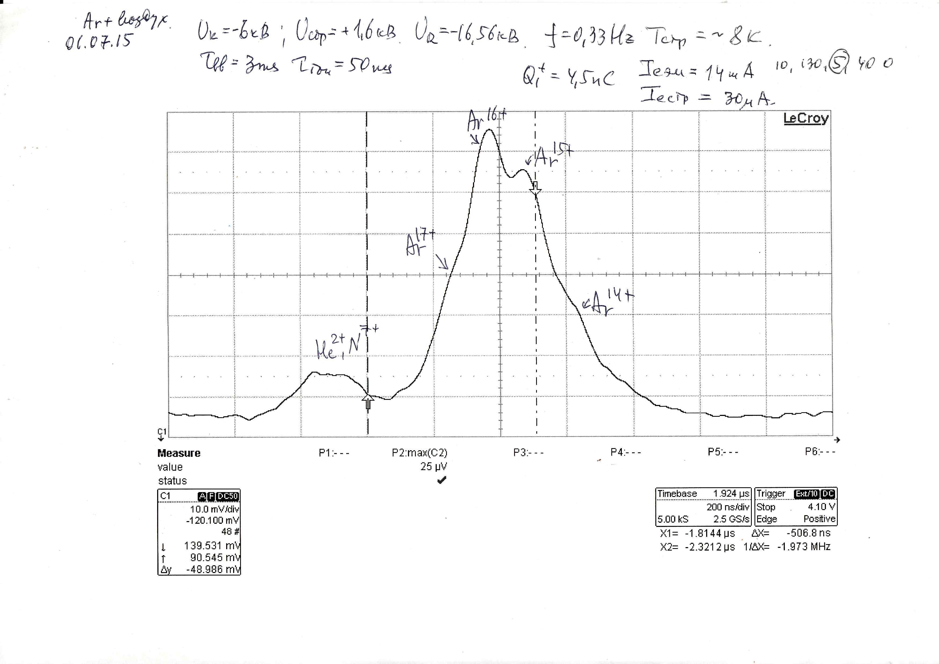

Slide 10
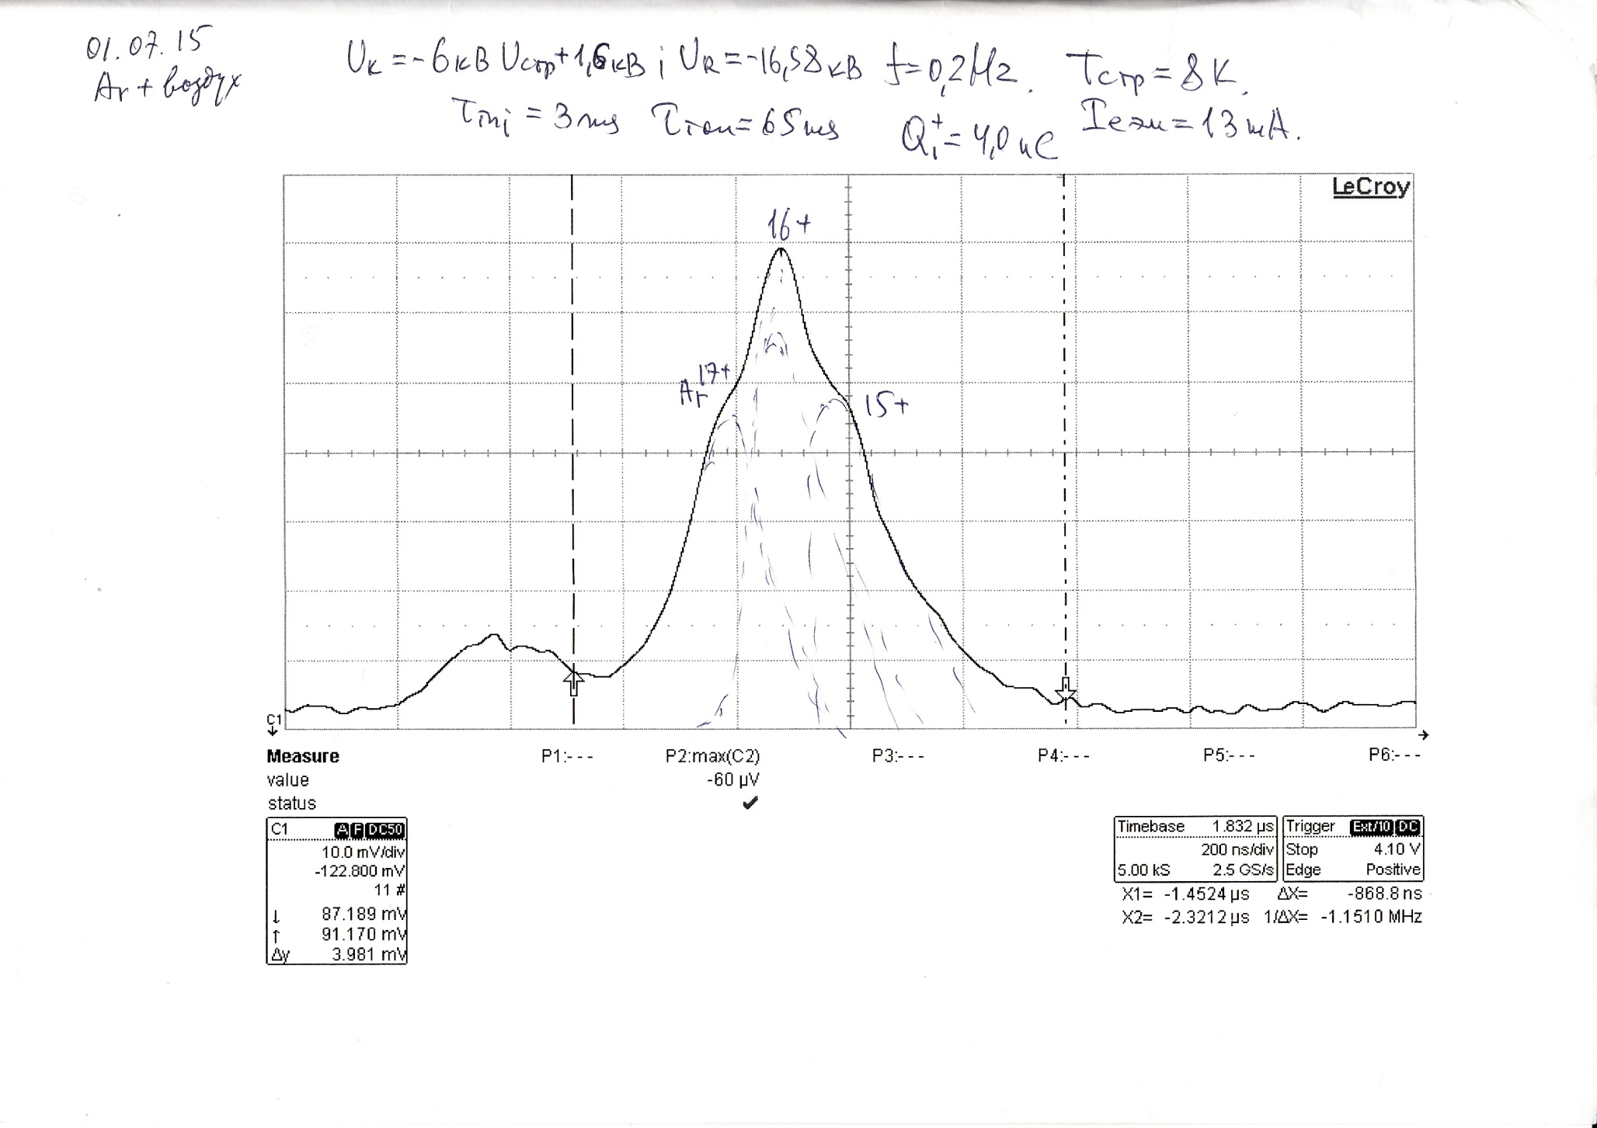
Ion-ion cooling

Slide 11
Xe сеанс 2022-2023. Ar (стенд, сеанс 2018)
Суммарный ионный заряд
(интеграл) стенд
6.0-6.5 нК сразу после инжекции
5.5 – 6.0 нК (23 мс иониз.)
~ 2.3 нК х 6.3х10^9=1.45х10^10 э.з. 4.5 нК (50 мс иониз.) =2.8х10^10 э.з.
23 мс иониз.
Из них Xe28+ ~ 1х10^8 р. 4.0 нК (65 мс иониз.)=2.5х10^10 э.з.
(c учетом спектра)
В 2.5-3 раза меньше, Макс. емкость по ионному заряду
чем было… 6-7 нК
(Ar, Kr, Xe, Bi)

Slide 12
Что насчет кубической зависимости емкости ловушки в режиме струны от магнитного поля?
Q(+/-)~ B^3 ?
Krion-2M (B=3.3T)
МахQ- ~ 10 нК на длине и100 см
МахQ- ~ 7 нК на длине 70 см (ионная ловушка)
МахQ+ ~ 5-6 нК после инжекции
Krion-6Т (B=5.0T)
МахQ- ~ 23 нК на длине 100 см
МахQ- ~ 19.5 нК на длине 70 см (ионная ловушка)
МахQ+ ~ 8-9 нК после инжекции
(5/3.3)^3=3.47
По электронам 7нК х 3.47=~24нК (Q-~19.5 нК)
По ионам в ловушке 5нК х 3.47=17.4нК (Q+~7-8 нК) !!!

Slide 13
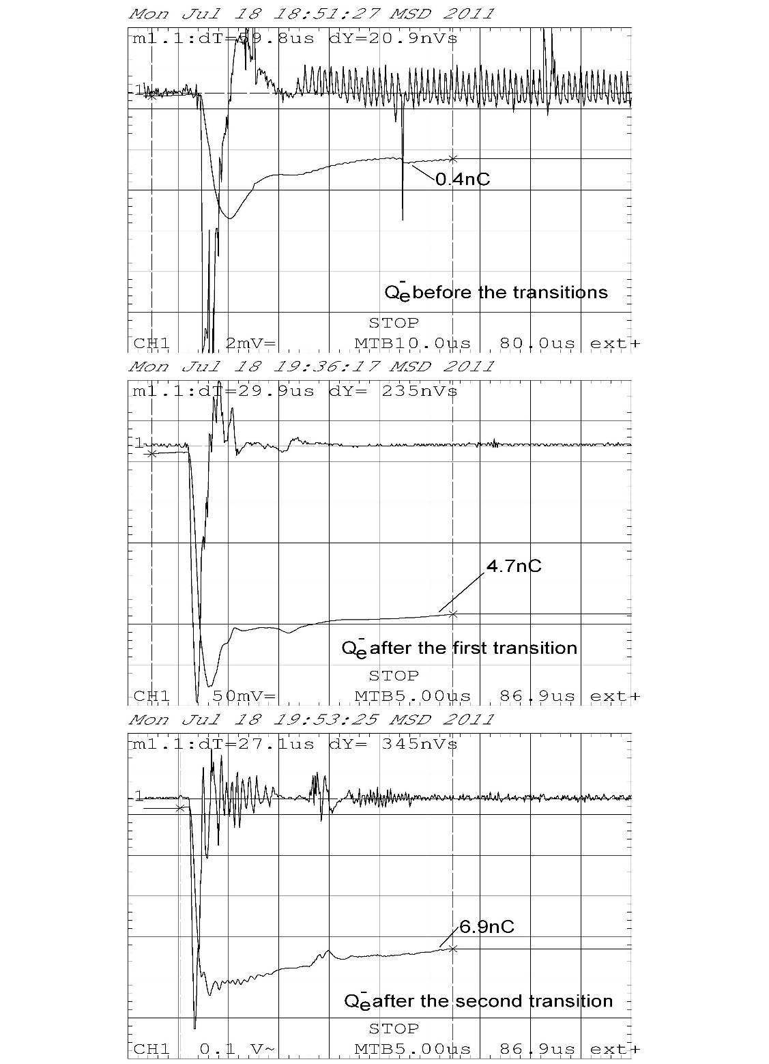
Electron accumulation in ESIS for various values of injection current: before
(top) 0.4 nC -> after the 1-st
(middle) 4.7 nC -> after the 2-nd transition
(bottom) 6.9 nC -> to e-string state
a
b
c

Slide 14
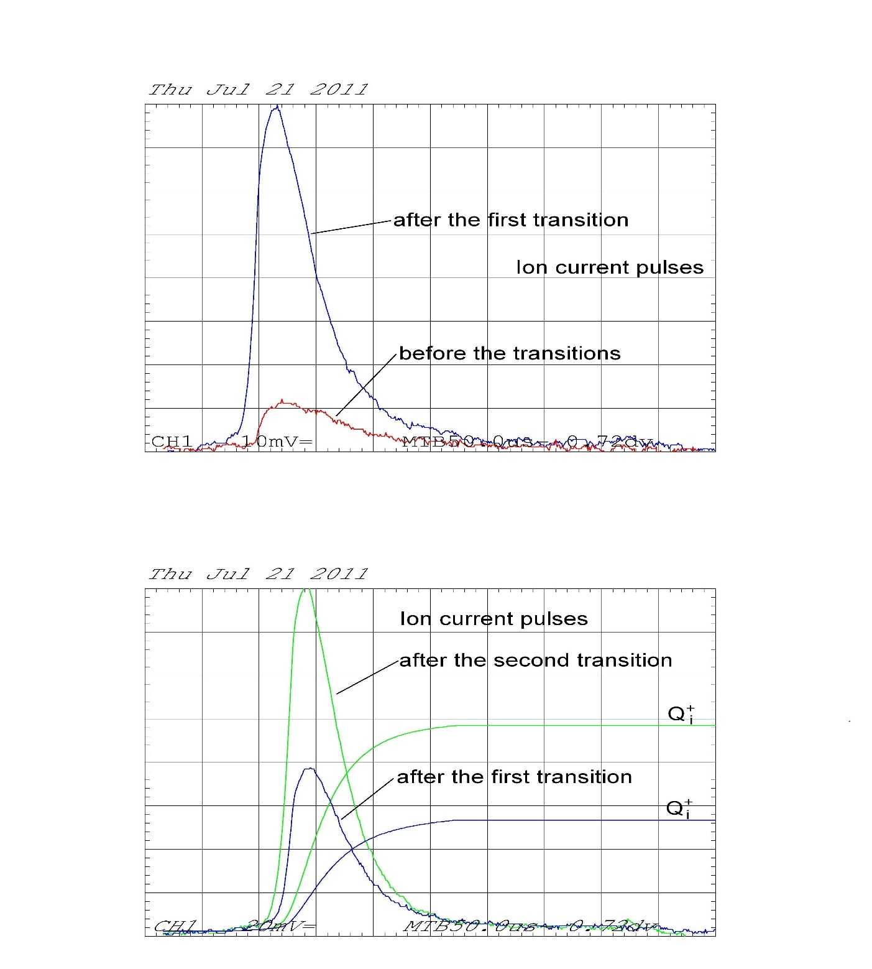
Total ion current pulse before
(red), after the 1-st transition
(blue) and after the 2-nd transition
(green) to e-string state
a
b

Slide 15
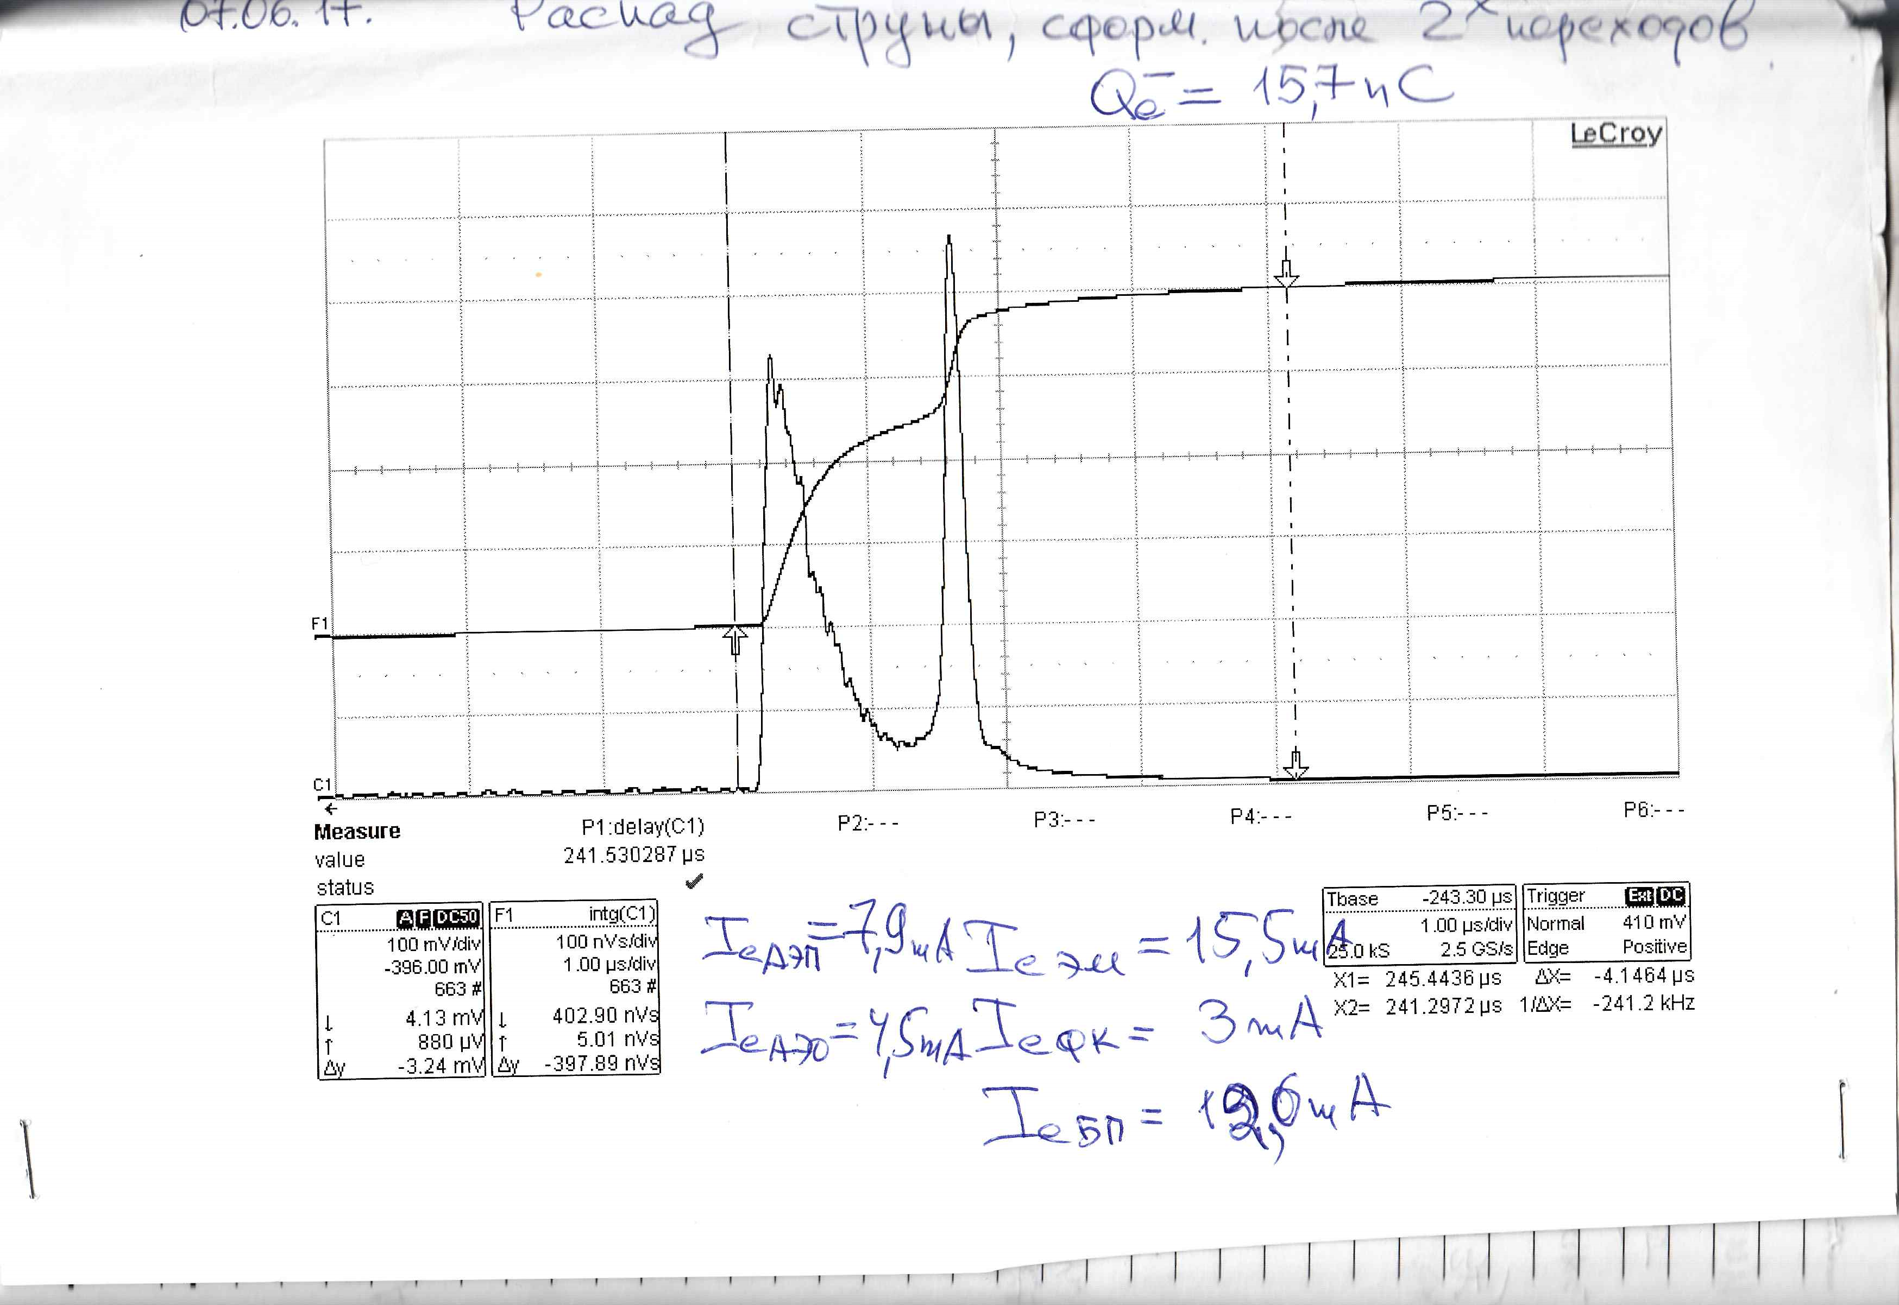

Slide 16
В Крион-6Т максимум накопленных
электронов в струне без ионов ->
ионов мало в такой струне.
(в Крионе -2М не так)…
Для получения максимально возможных количеств ионов требуется совсем другая настройка, при которой струна
без ионов вообще не образуется.
Причина до конца не понятна…

Slide 17
Calculated values of j•τ_{i} needed to produce some HCI ions for corresponding energies of the bombarding electrons.
j[1/(cm^2 s]=
J[A/cm^2]×6×10^18
j•τ_{i} [1/cm²]
17

Slide 18
  Summary for moderate amount of ions in trap (up to 4 nC)
  The estimated J for various elements under the same conditions is different
  (taking maiximal J from various experimental conditions)
  Krion-6T (B=4.6-5.0 T)
  ²⁰⁹Bi^{40.8+} J~1300 A/cm^2
  ¹⁶⁹Tm⁴¹⁺ J~1200 A/cm^2
  ¹²⁴Xe41+ J~1000 A/cm^2
  ⁸⁴Kr27+ J~800 A/cm^2
  ⁴⁰Ar16+ J~650 A/cm^2
  ¹²C4+÷6+, ¹⁴N5+÷7+ J~300÷400 A/cm^2
  Это верно и для смеси элементов, одновременно
  находящихся в ионной ловушке.
  Krion-2M (B=3.0=3.3 T)
  Xe, Kr 40Ar16+ J~150 A/cm^2
  12C4+÷6+, 14N5+÷7+ J~100÷150 A/cm^2
  J
  -------------------------------------------------------------------------------------------------------------------------------------------------------------

Slide 19
  Summary for moderate amount of ions in trap (up to 4 nC)
  The estimated J for various elements under the same conditions is different
  (taking maiximal J from various experimental conditions)
  Krion-6T (B=4.6-5.0 T)
  ²⁰⁹Bi^{40.8+} J~1300 A/cm^2
  ¹⁶⁹Tm⁴¹⁺ J~1200 A/cm^2
  ¹²⁴Xe41+ J~1000 A/cm^2
  ⁸⁴Kr27+ J~800 A/cm^2
  ⁴⁰Ar16+ J~650 A/cm^2
  ¹²C4+÷6+, ¹⁴N5+÷7+ J~300÷400 A/cm^2
  Это верно и для смеси элементов, одновременно
  находящихся в ионной ловушке.
  Krion-2M (B=3.0-3.3 T)
  Au, Xe, Kr 40Ar16+ J~150 A/cm^2
  12C4+÷6+, 14N5+÷7+ J~100÷150 A/cm^2
  Эффективная плотность электронов возросла в 2 – 9 раз!
  Особенно для тяжелых!!!!
  J
  -------------------------------------------------------------------------------------------------------------------------------------------------------------
  фф

Slide 20
  Нагрев трубок структуры дрейфа.
  Особенно заметен с ионами.
  При ~ одинаковых условиях
  85 А (4.5 Т) 5.37 К
  87 А 5.40 К
  88 А 5.43 К
  89 А 5.78 К
  92 А 6.99 К
  95 А (5.0 Т) 5.50 К
  ?????

Slide 21
Что дальше (делать)?
Воспроизвести на Крион-6Т (ВВ платформа ЛУТИ) стендовые результаты.
Новая структура дрейфа: быстрый вывод + штанга структуры вдоль реальной магнитной оси.
Новый Крион-NICA
Трубчатый ESIS
….

Slide 22
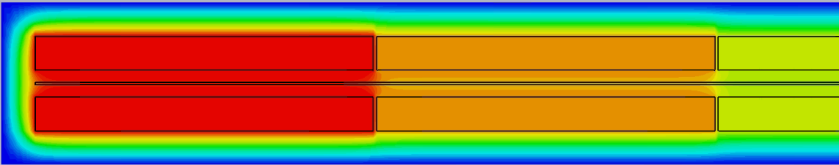
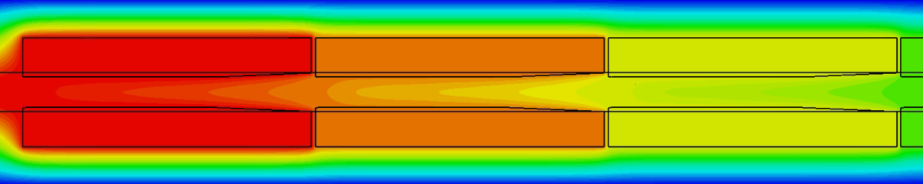

Slide 23
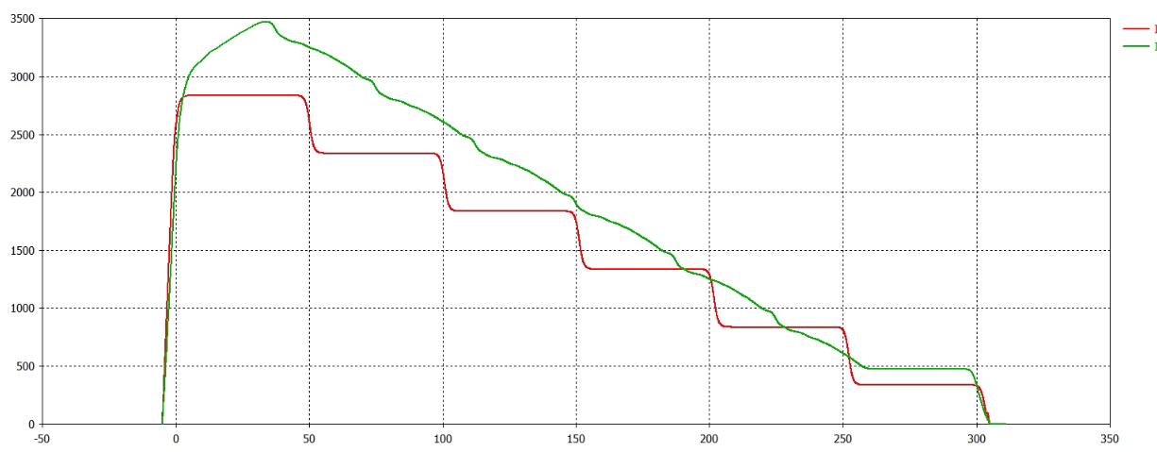
Распределение потенциала вдоль оси ионной ловушки при выводе ионов для двух типов трубок дрейфа.

Slide 24
Спасибо за внимание!

Slide 25
